Slide 1
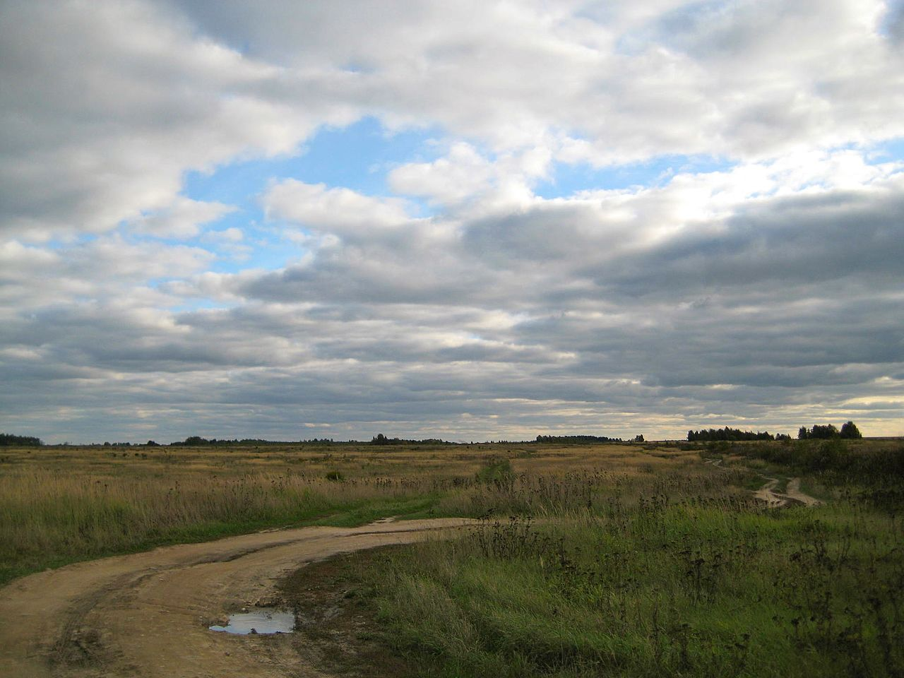
Сельское церковно-приходское строительство в Суздальском уезде XIX в.

Slide 2
Динамика каменного церковного строительства на территории Суздальского уезда

Slide 3
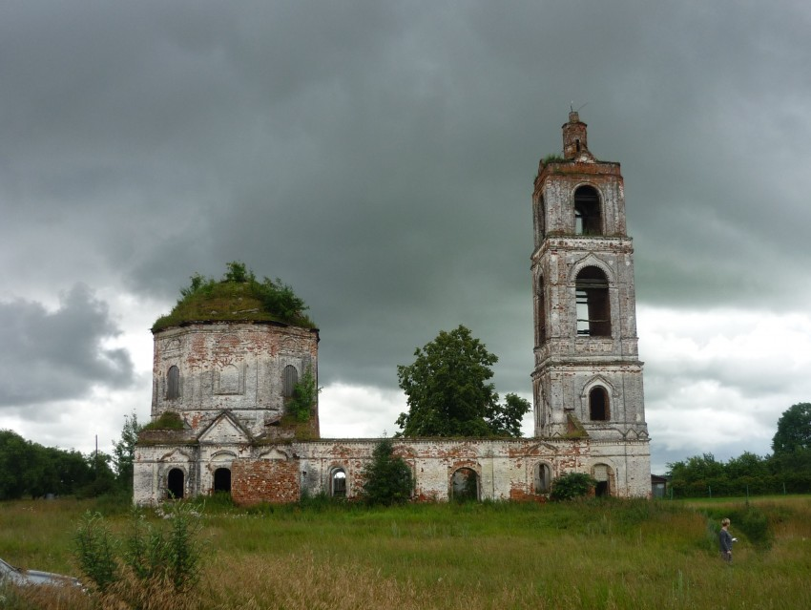
Круглово. Церковь Покрова Пресвятой Богородицы

Slide 4
«Храмозданная грамота»

Slide 5
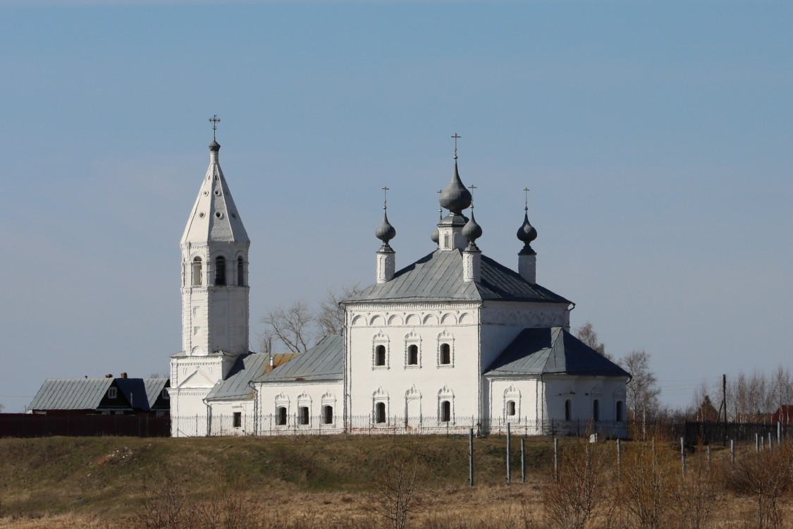
Тип храма «Корабль»
Менчаково. Церковь Рождества Пресвятой Богородицы

Slide 6
Весь. Церковь Троицы Живоначальной

Slide 7
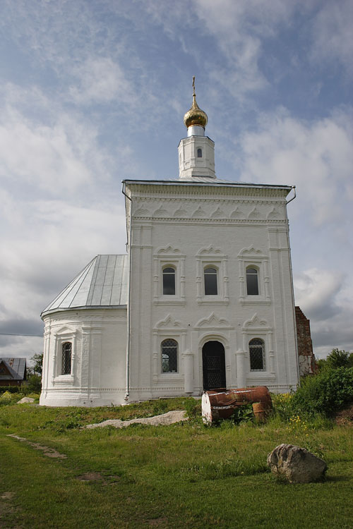
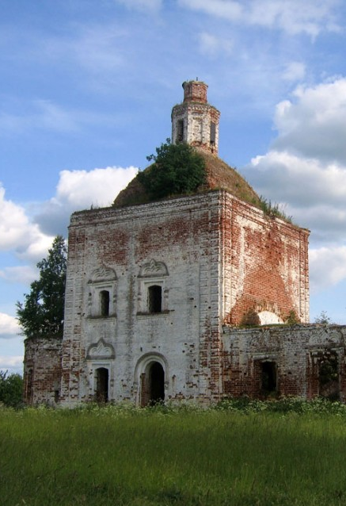
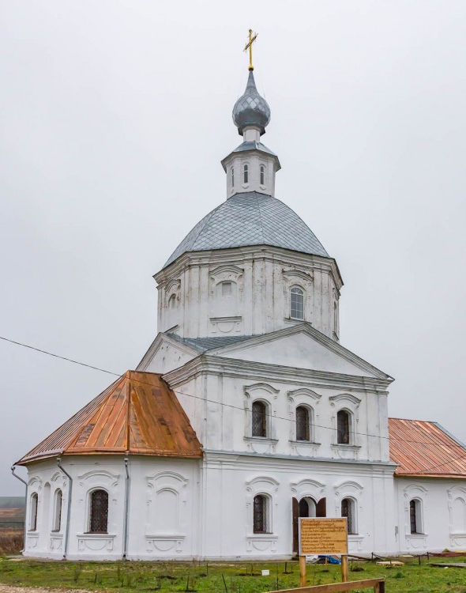
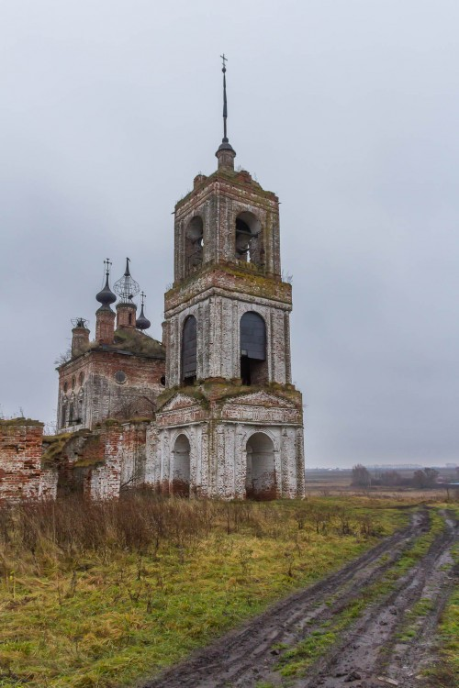
Абакумлево. Церковь Троицы Живоначальной
Лопатницы. Церковь Николая Чудотворца.
Кистыш. Церковь Василия Великого
Кибол. Церковь Флора и Лавра

Slide 8
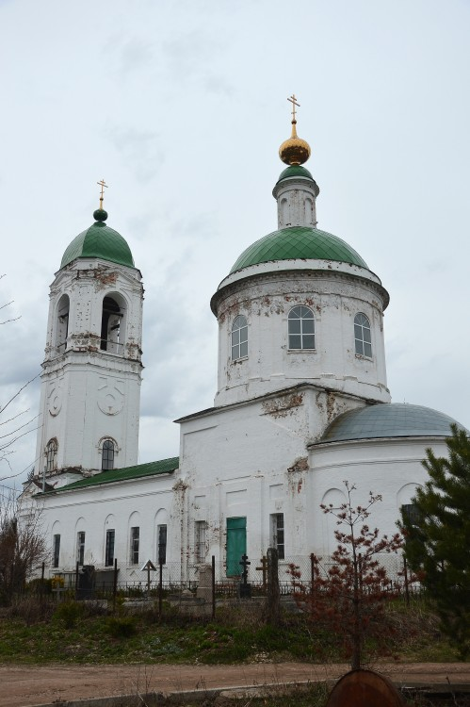
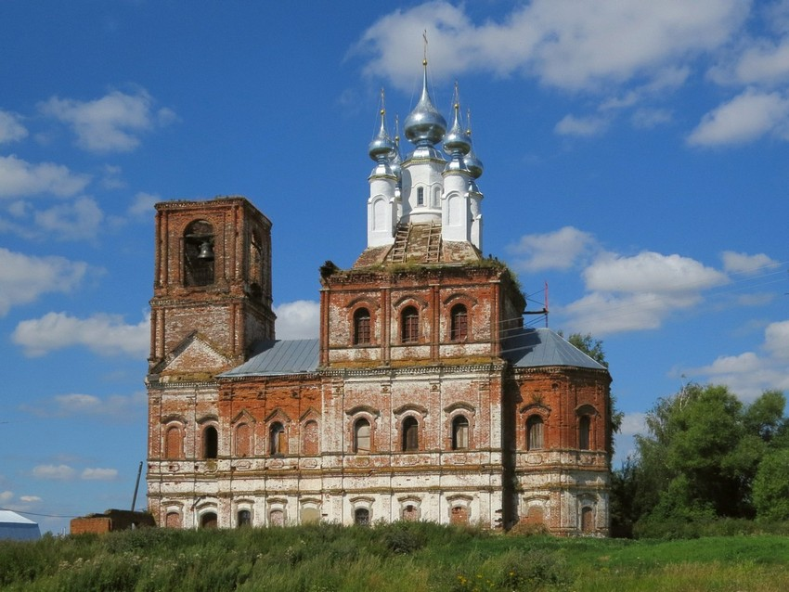
Новое. Церковь Илии Пророка.
Туртино. Церковь Иоанна Богослова.

Slide 9
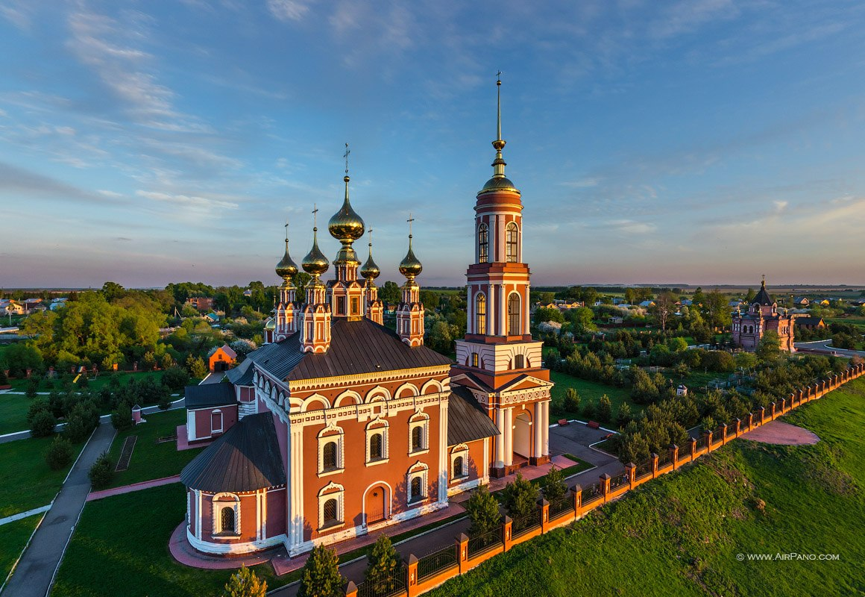
Михайлова Сторона. Церковь Михаила Архангела.

Slide 10
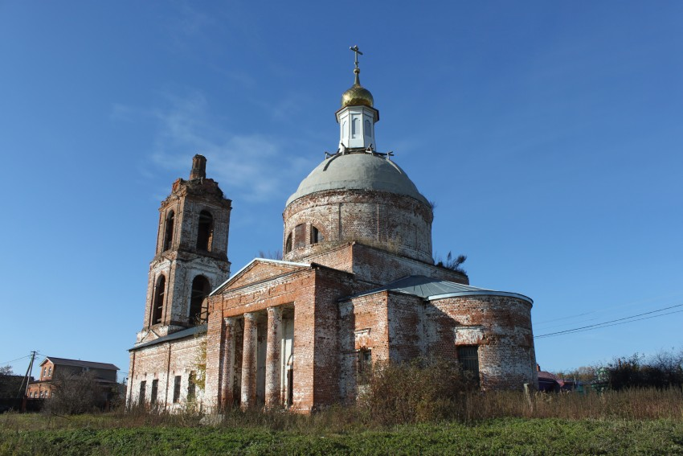
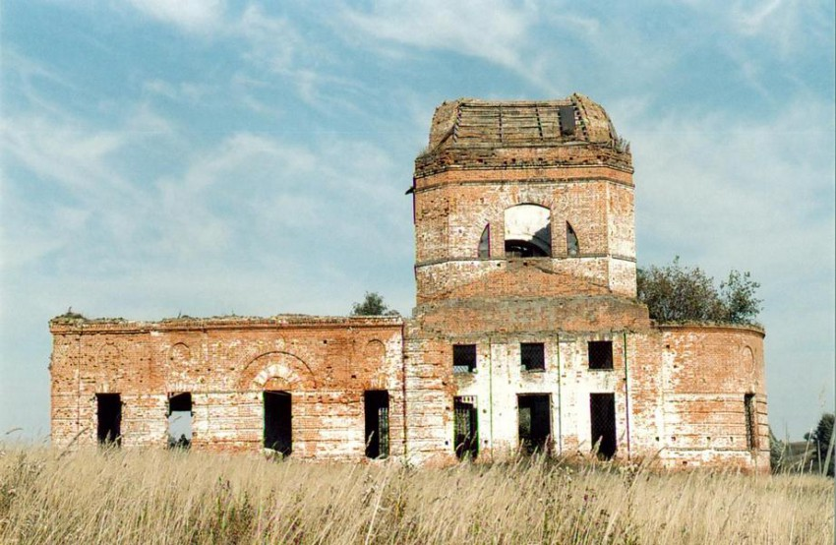
Никульское. Церковь Николая Чудотворца
Васильково. Церковь Илии Пророка.

Slide 11
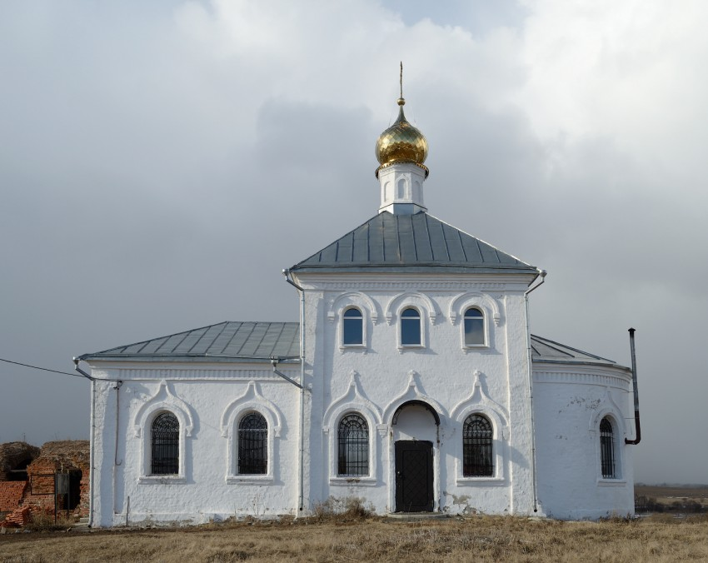
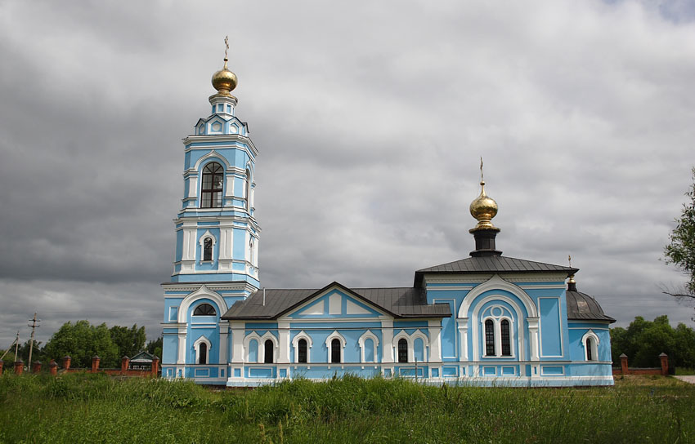
Якиманское. Церковь иконы Божией Матери "Живоносный источник"
Ляховицы. Церковь Бориса и Глеба

Slide 12
Заполицы. Церковь Казанской иконы Божией Матери.

Slide 13
Спасибо за внимание!

